Slide 1
Тема : «Сенсорное воспитание детей младшего дошкольного возраста»
МБ ДОУ «ЦРР – детский сад № 139»
Воспитатель: Ушакова Н.В.

Slide 2
«Самые далеко идущие успехи науки и техники рассчитаны не только на мыслящего, но и ощущающего человека» Б. Г. Ананьев.

Slide 3
Младший возраст – особый период становления органов и систем и, прежде всего, функции мозга. Ранний возраст – самое благоприятное время для сенсорного воспитания, без которого невозможно нормальное формирование умственных способностей ребенка. Этот период важен для совершенствования деятельности органов чувств, накопления представлений об окружающем мире, распознавания творческих способностей.

Slide 4
Сенсорное развитие ребенка – это развитие его восприятия и формирование представлений о внешних свойствах предметов: их форме, цвете, величине, положении в пространстве, а также запахе, вкусе и т. д. Значение сенсорного развития в раннем и дошкольном возрасте трудно переоценить. Именно этот возраст наиболее благоприятен для совершенствования деятельности органов чувств, накоплении представлений об окружающем мире

Slide 5
Таким образом, проблема формирования сенсорной культуры является приоритетной, имеет первостепенное значение в развитии ребенка и требует пристального внимания.

Slide 6
Но, как известно, основной формой и содержанием организации жизни детей является игра, игра - самая любимая и естественная деятельность дошкольников. "Для детей дошкольного возраста игры имеют исключительное значение: игра для них - учеба, игра для них - труд, игра для них - серьезная форма воспитания. Игра для дошкольников - способ познания окружающего", - говорила Н. К. Крупская. Играя, ребенок учится осязанию, восприятию и усваивает все сенсорные эталоны; учится сопоставлять, сравнивать, устанавливать закономерности, принимать самостоятельное решение; развивается и познает.

Slide 7
Работа в данном направлении помогает: - научить детей различать основные цвета; - познакомить детей с величиной и формой предметов; - сформировать навыки самостоятельной деятельности; - повысить самооценку детей, их уверенность в себе; - развить творческие способности, любознательность, наблюдательность; - сплотить детский коллектив. - развивать мелкую моторику пальцев, кистей рук; - совершенствовать движения рук, развивая психические процессы: - произвольное внимание; - логическое мышление; - зрительное и слуховое восприятие; - память; - речь детей.

Slide 8
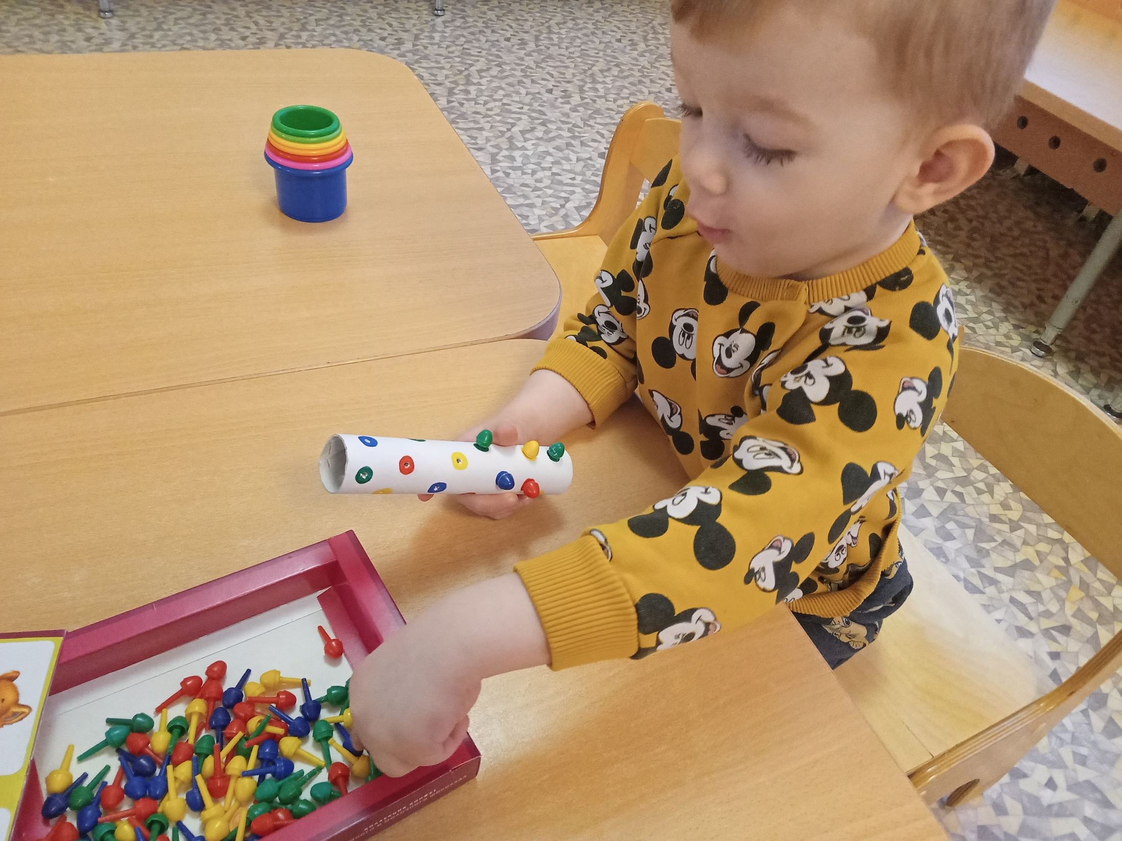

Slide 9
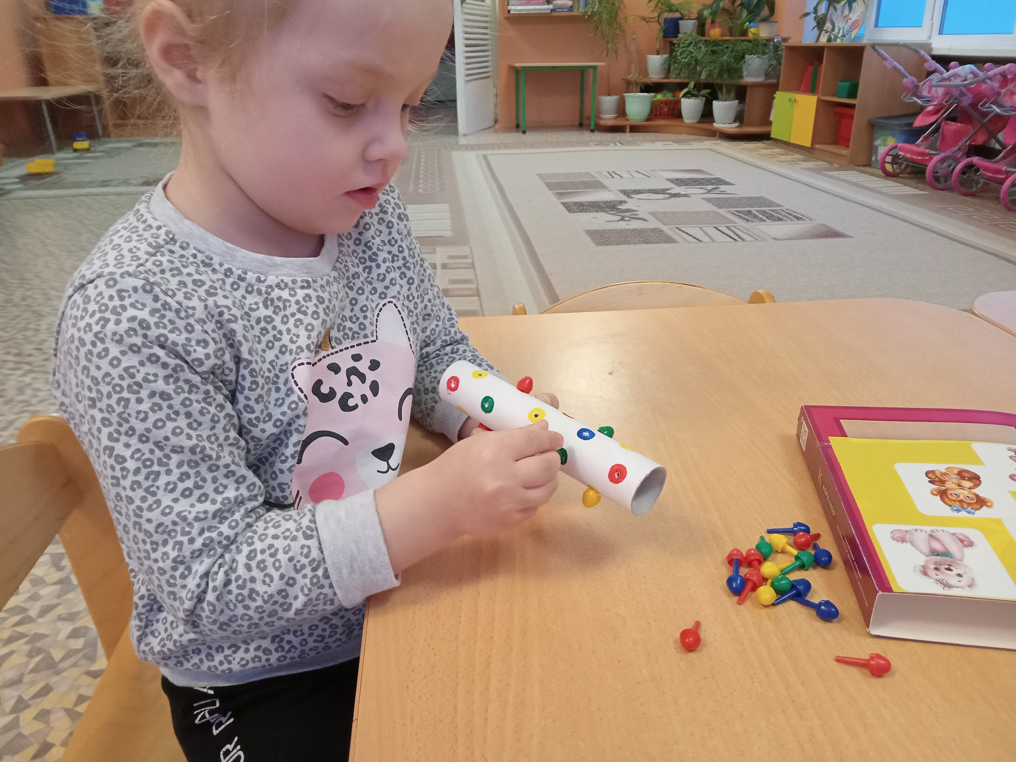

Slide 10
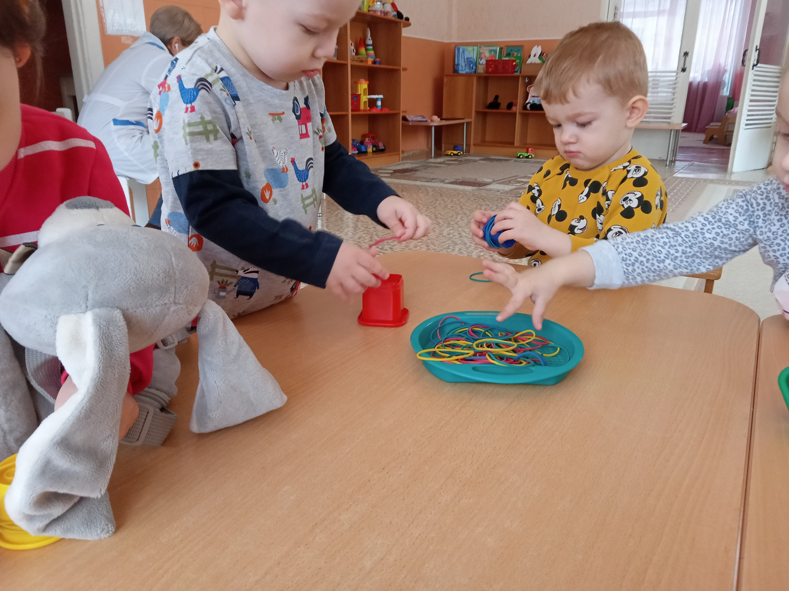

Slide 11
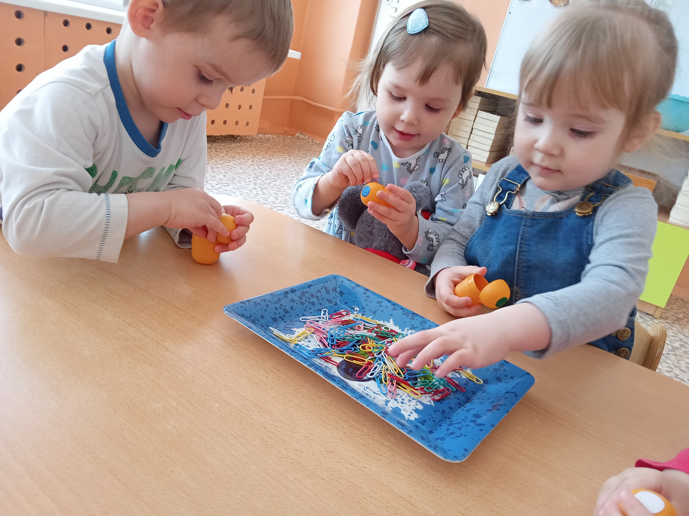

Slide 12
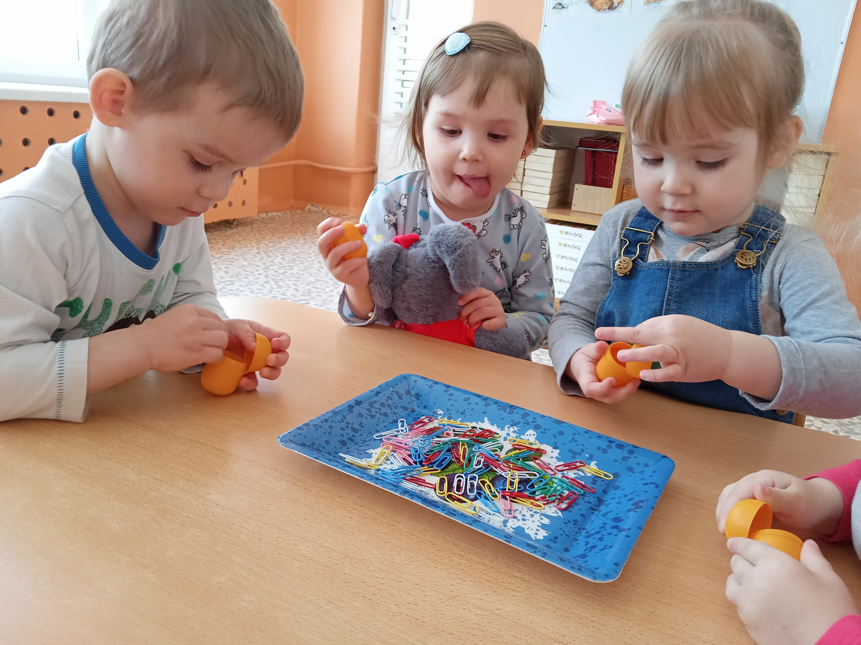

Slide 13
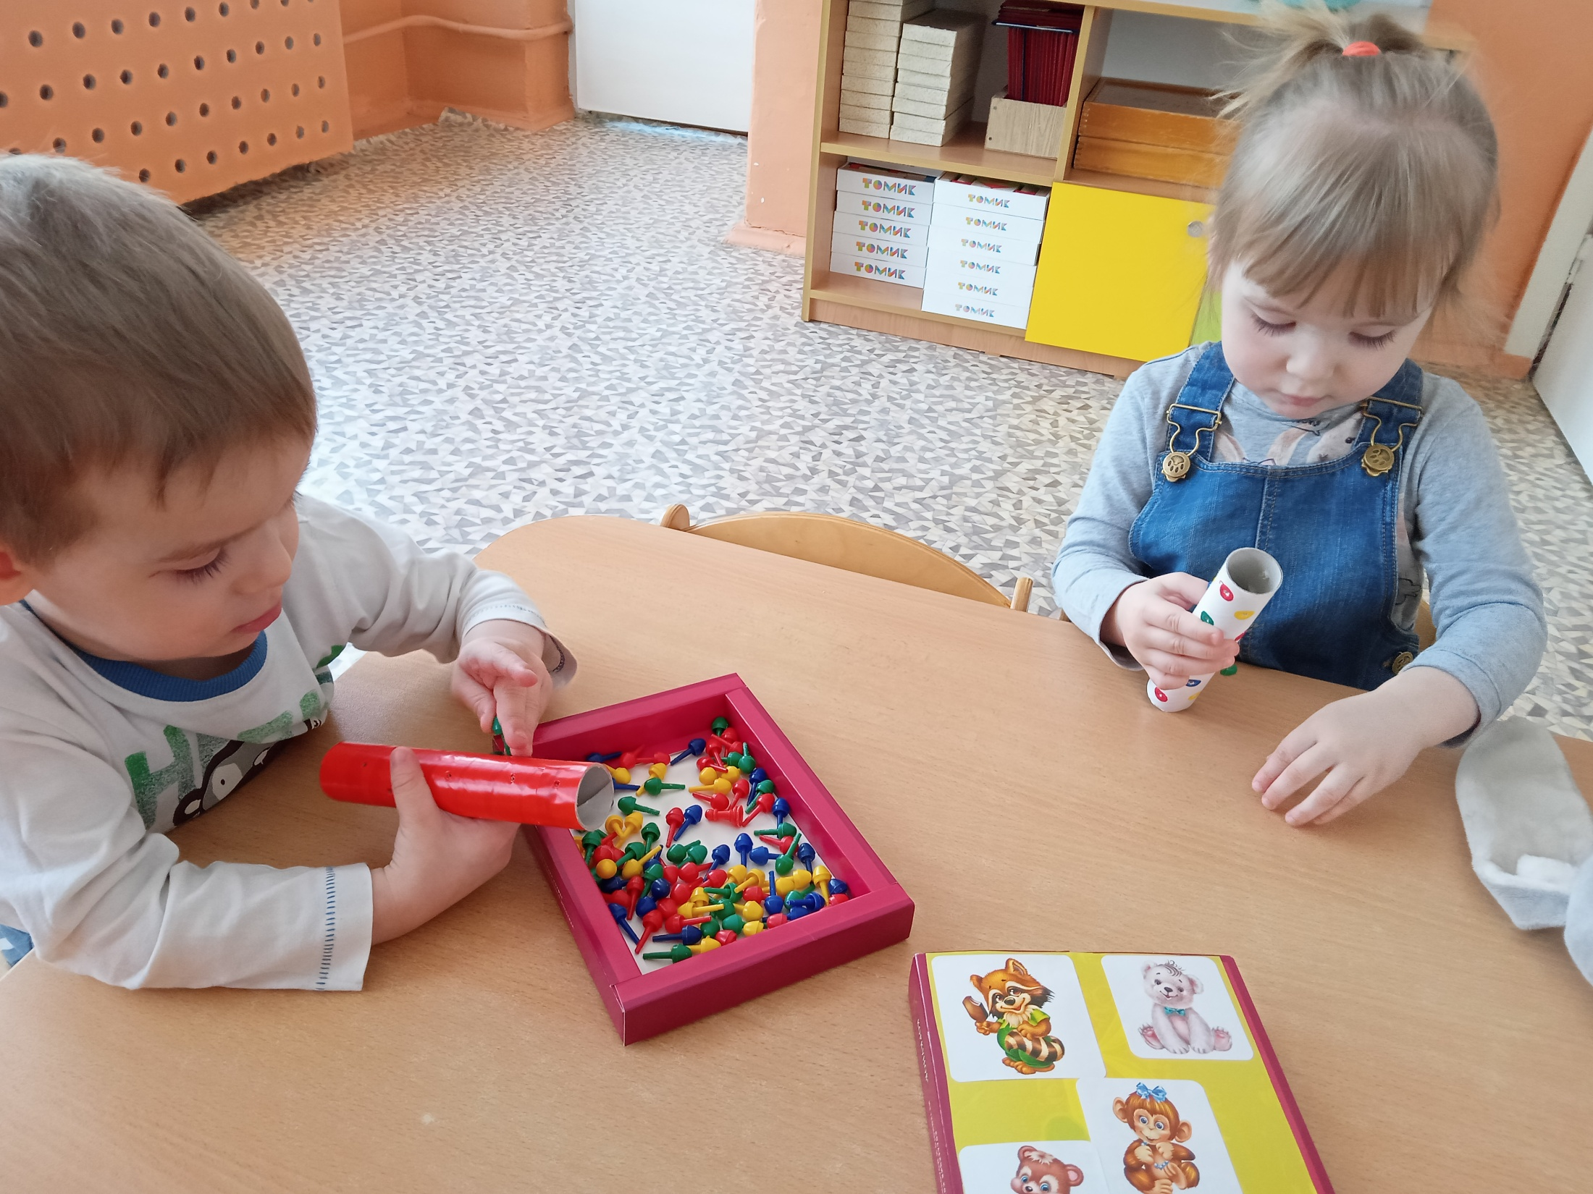

Slide 14
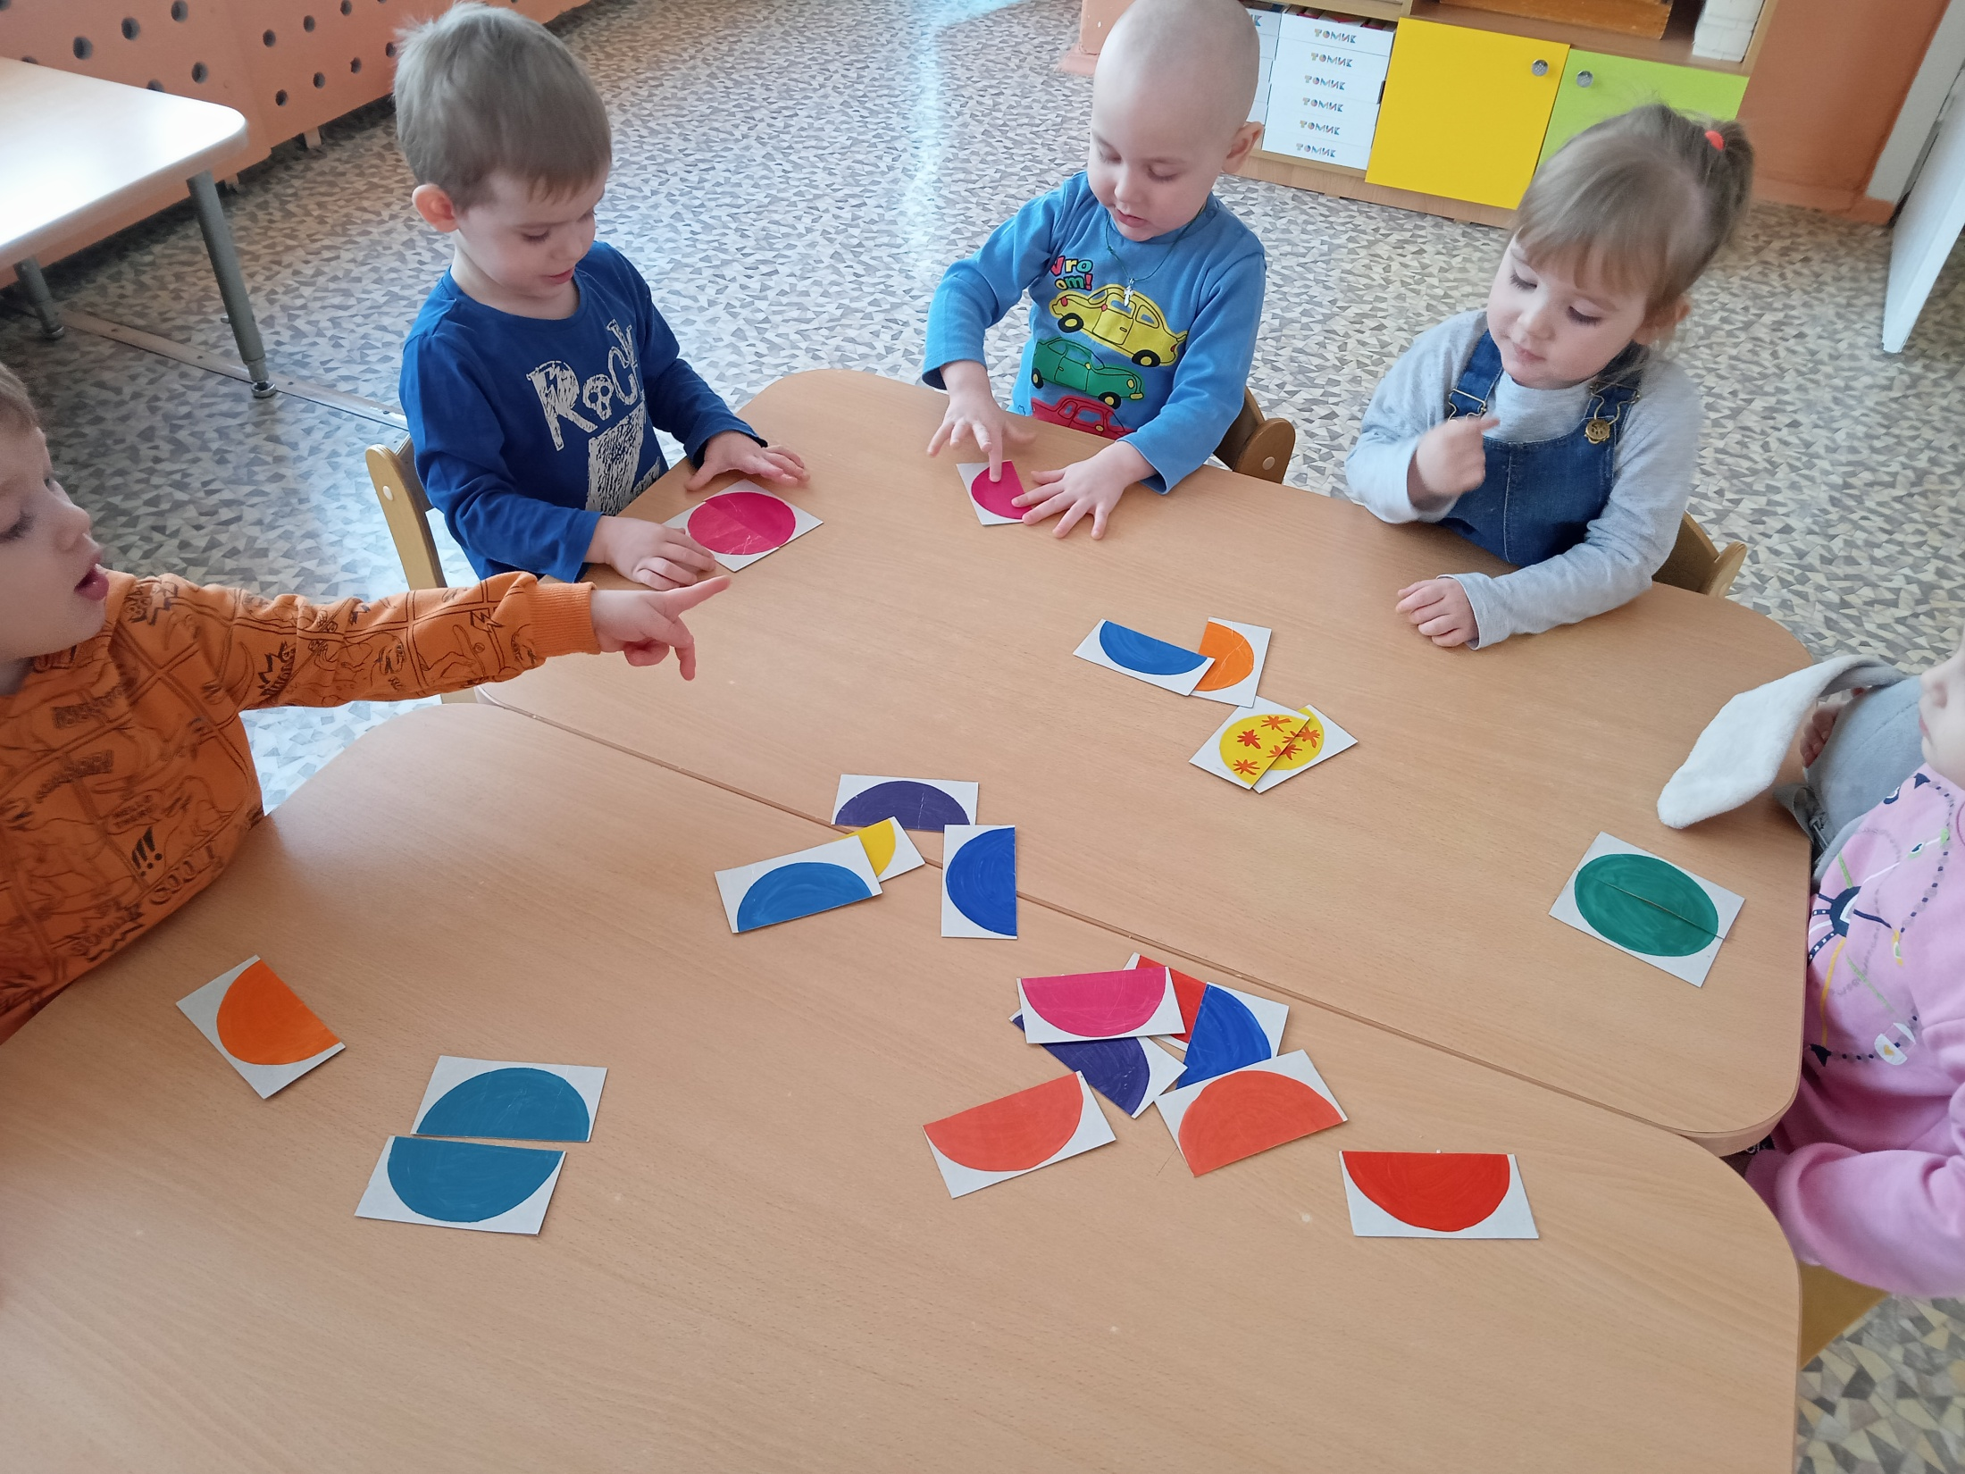

Slide 15
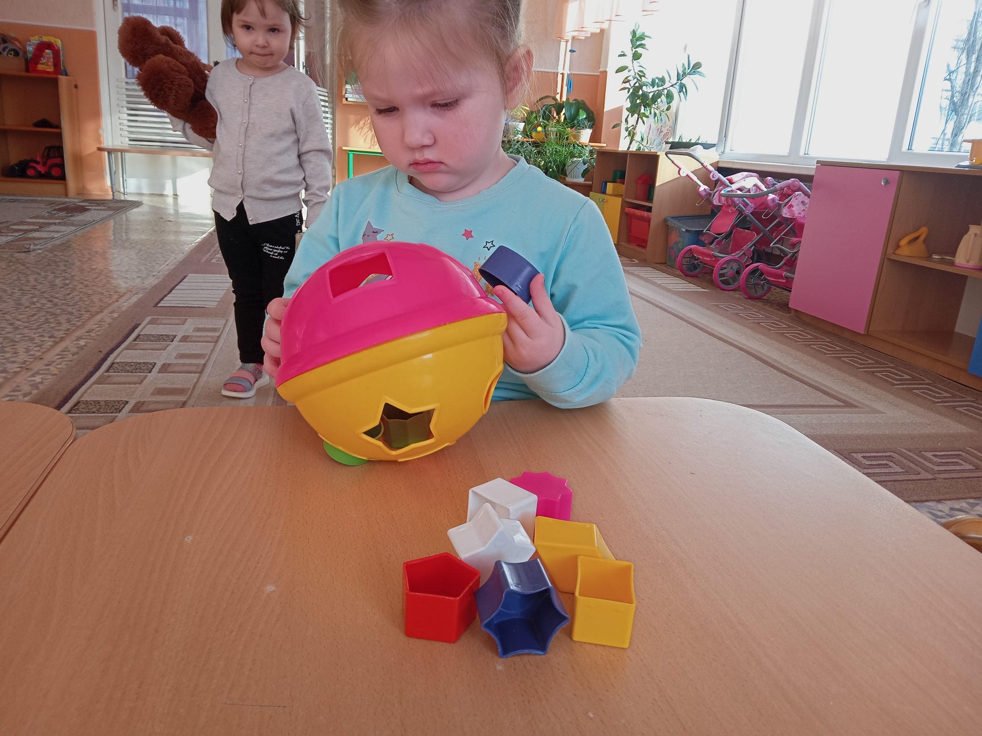

Slide 16
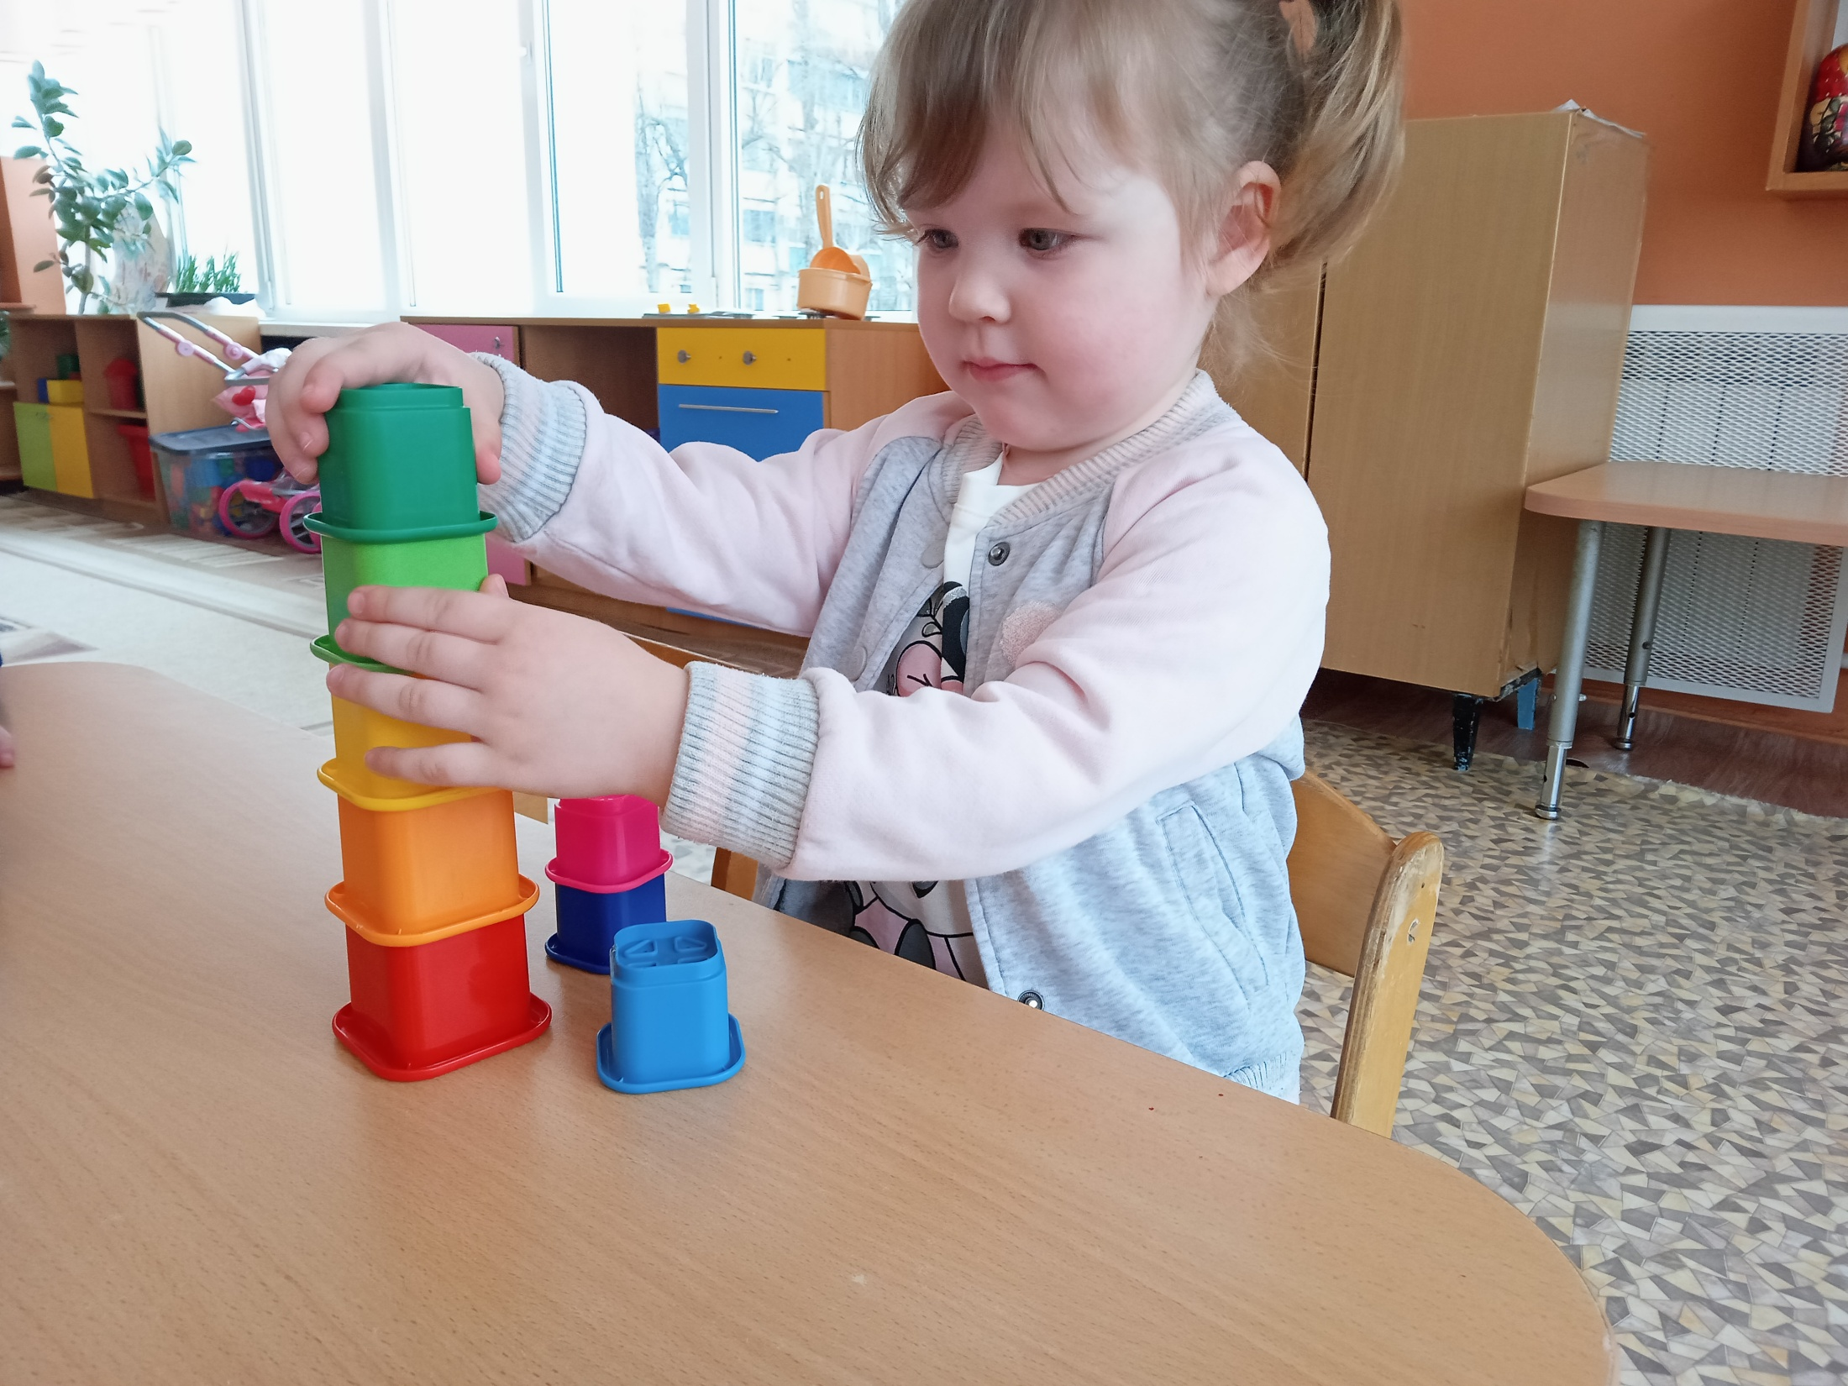

Slide 17
